Slide 1

народное образование. педагогика
концепция повышения качества подготовки специалистов, содержащая инновационные стажировки для молодых ученых
Полетаев Д.А., Соколенко Б.В.
докладчик Полетаев Дмитрий Александрович, к.ф.-м.н., доцент, руководитель студенческого конструкторского бюро
физико-технического института Крымского
федерального университета имени В.И.Вернадского

Slide 2

актуальность
повышение наукоемкости производств

Slide 3

задачи
повышение качества подготовки специалистов
проведение стажировок для молодых ученых
повышение наукоемкости производств

Slide 4
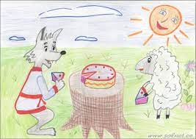
цель
формулировка концепции метода, направленного на повышение качества подготовки специалистов, содержащего элементы научных стажировок для молодых ученых

Slide 5
предлагаемая концепция
предоставление молодому ученому от принимающего вуза условия для проживания, работы в лабораториях, научных центрах, доступ к инфраструктуре, образовательным технологиям
работа молодого ученого в роли тьютора для студентов, проходящими базовую подготовку

Slide 6
оценки предлагаемая концепция
достоинства:
взаимовыгодность
педагогичность
обмен опытом
эффективность
недостатки:
консерватизм
закрытость

Slide 7

на текущий момент
разработана концепция метода
исследовано мнение молодых ученых и студентов
поданы заявки на конкурсы проектов
проводится поиск вузов, принимающих участие в эксперименте

Slide 8
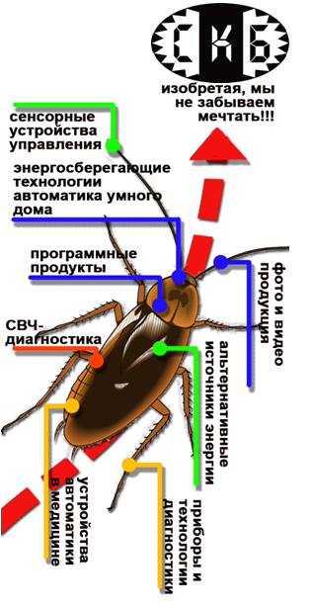
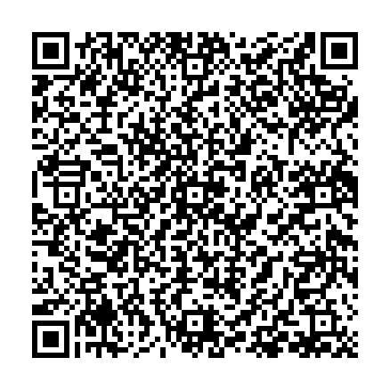
БЛАГОДАРИМ ЗА
ВНИМАНИЕ!
СПАСИБО!!!
студенческое
конструкторское
бюро
студенческое конструкторское бюро
физико-технического института
Крымского федерального университета
имени В.И. Вернадского пр. Вернадского, 4,
г. Симферополь, Россия, 295007
http://ckb.bplaced.net/
https://vk.com/ckb_fiz
poletaevda@cfuv.ru

